Slide 1
PROGRESS 3

Slide 2
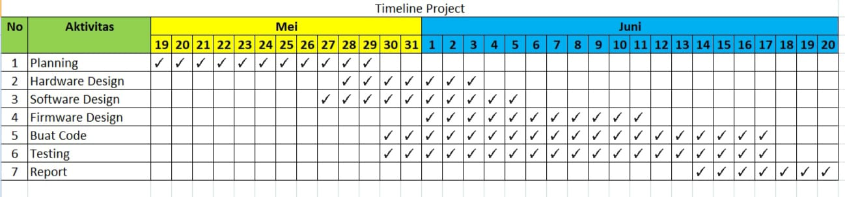
Project Timeline

Slide 3
Project Backlog
Planning
menyiap hardware
menyiapkan akun blynk
menyiapkan akun bot telegram
Hardware Design
membuat gambar rangkaian alat
membuat gambar design implementasi
merangkai komponen
Software Design
buat wireframe dashboard blynk
buat dasbord blynk
Firmware Design
flowchart koneksi ke telegram
flowchart koneksi ke blynk
flowchart alat
Code
bikin code pembacaan sensor mq135
bikin code koneksi ke blink
bikin code kirim notifikasi telegram
bikin code nyalain led dan relay
bikin code utama (gabungin semua code yang telah dibikin dan disesuaikan dengan tujuan project)
Bikin code wifi configuration

Slide 4
Project Backlog
Testing
testing pembacaan CO2 sensor mq135
testing pembacaan CO sensor mq135
testing pembacaan Tolueno sensor mq135
testing pembacaan NH4 sensor mq135
testing pembacaan Aceton sensor mq135
testing deteksi asap sensor mq135
testing koneksi ke blynk
testing notifikasi ke telegram
testing buzzer
Report
report testing pembacaan CO2 sensor mq135
report testing pembacaan CO sensor mq135
report testing pembacaan Tolueno sensor mq135
report testing pembacaan NH4 sensor mq135
report testing pembacaan Aceton sensor mq135
report testing deteksi asap sensor mq135
report testing koneksi ke blynk
report testing notifikasi ke telegram
report testing buzzer

Slide 5
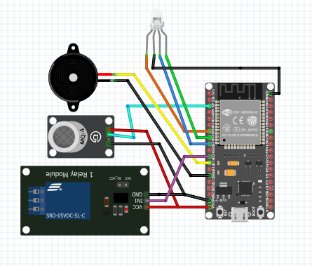
Gambar Rangkaian

Slide 6
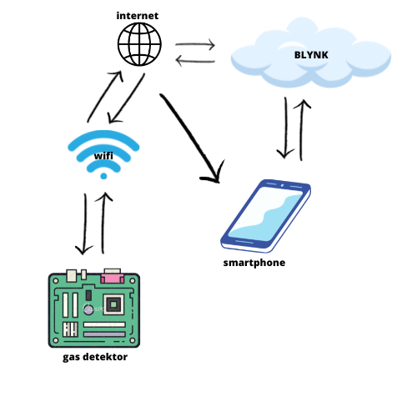
DESIGN IMPLEMENTASI

Slide 7
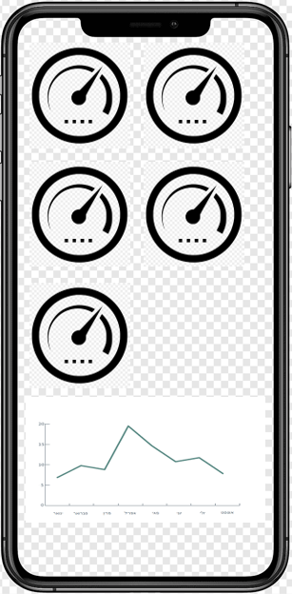
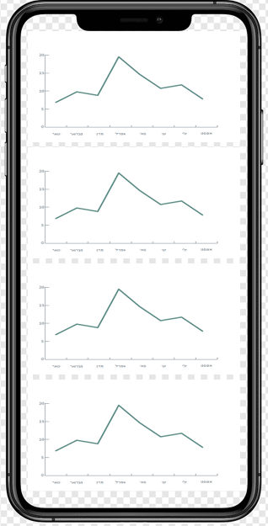
Wireframe Dashboard Blynk

Slide 8
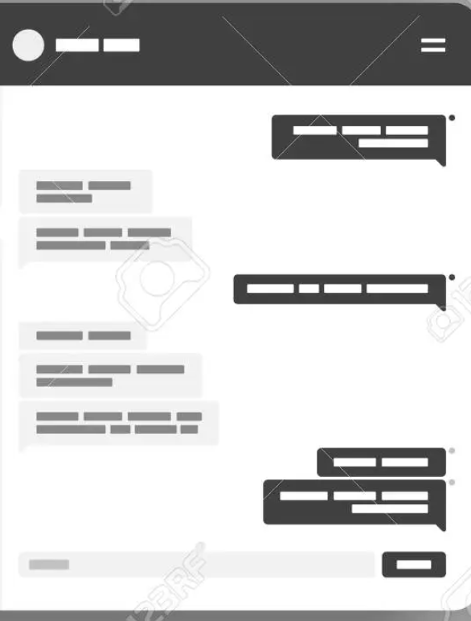
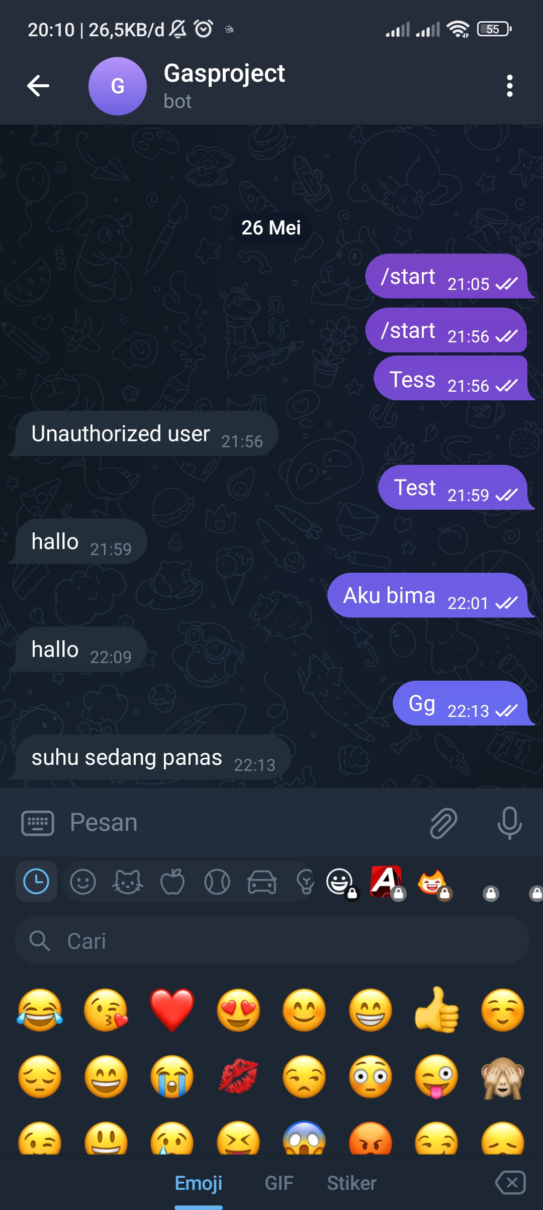
Wireframe Dashboard Telegram

Slide 9
Firmware
- flowchart koneksi ketelegram
- flowchart koneksi ke blynk
- flowchart alat

Slide 10
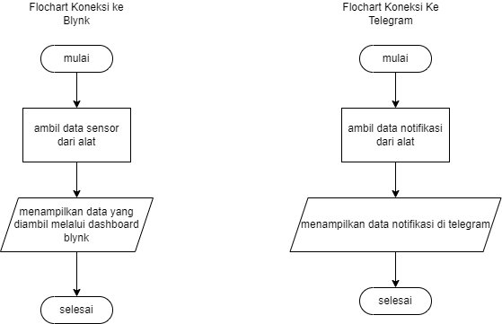
flowchart koneksi ketelegram dan blynk

Slide 11
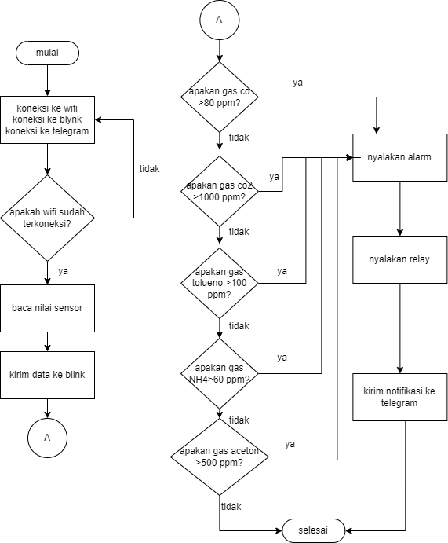
Flowchart Alat

Slide 12
Pesan Notifikasi Telegram
Jika gas CO sudah lebih dari 80 ppm , notifikasi pesan yang muncul pada telegram yaitu : “PERINGATAN! GAS CO SUDAH DI AMBANG BATAS BAHAYA!”
Jika gas CO2 sudah lebih dari 1000 ppm, notifikasi peesan yang muncul pada telegram yaitu : “PERINGATAN! GAS CO2 SUDAH DI AMBANG BATAS BAHAYA!”
Jika gas tolueno sudah lebih dari 100 ppm, notifikasi pesan yang muncul pada telegram yaitu : “PERINGATAN! GAS TOLUENO SUDAH DI AMBANG BATAS BAHAYA!”
Jika gas NH4 sudah lebih dari 60 ppm, notifikasi pesan yang muncul pada telegram yaitu : “PERINGATAN! GAS NH4 SUDAH DI AMBANG BATAS BAHAYA!”
Jika gas aceton sudah lebih dari 500 ppm, notifikasi pesan yang muncul pada telegram yaitu : “PERINGATAN! GAS ACETON SUDAH DI AMBANG BATAS BAHAYA!”

